Slide 1
第一章 飞秒激光产生技术
倪宏程
https://faculty.ecnu.edu.cn/_s29/nhc/main.psp
hcni@lps.ecnu.edu.cn

Slide 2
飞秒激光产生技术
如何产生飞秒超短激光脉冲？
基础知识
激光的产生
激光调Q技术
激光锁模技术
色散补偿技术

Slide 3
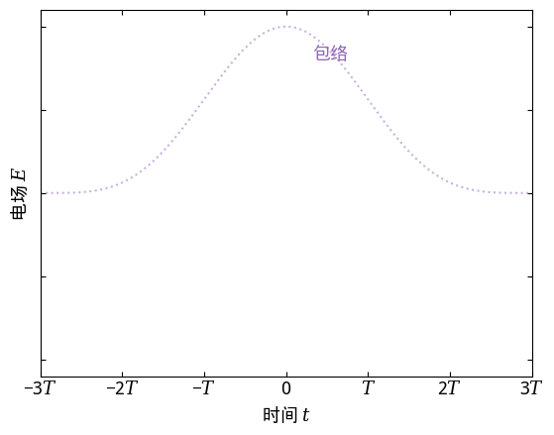
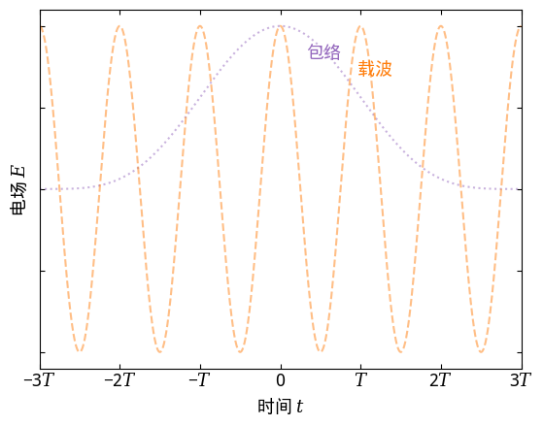
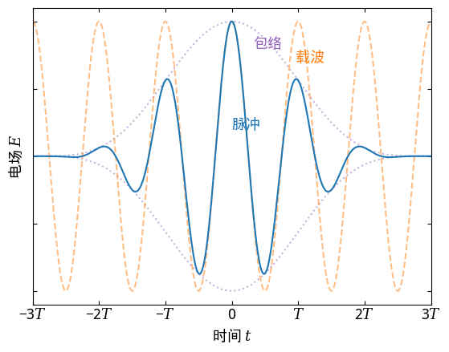
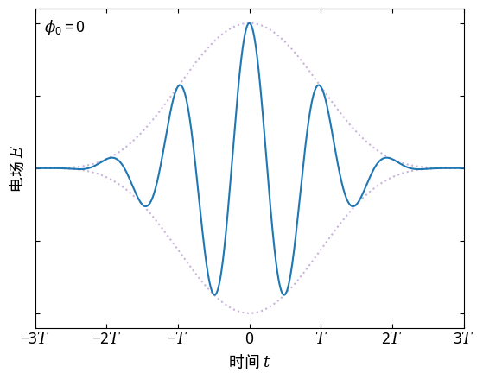
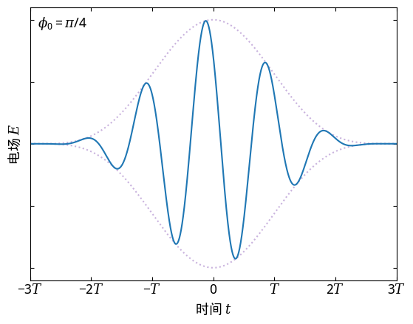
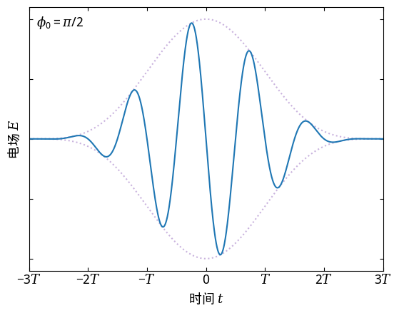
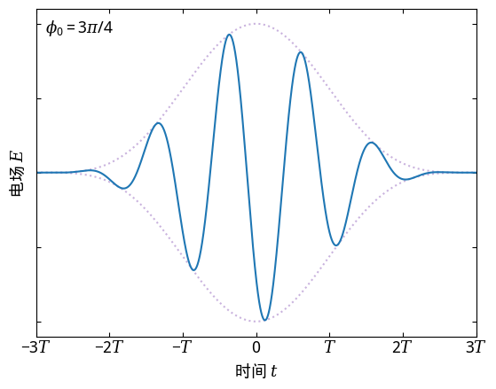
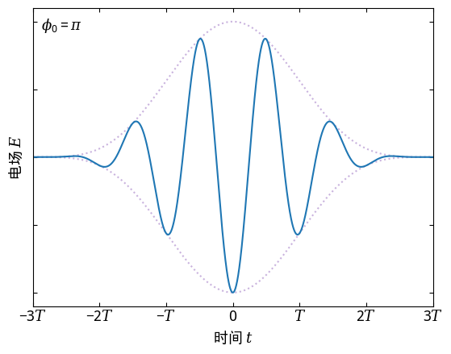
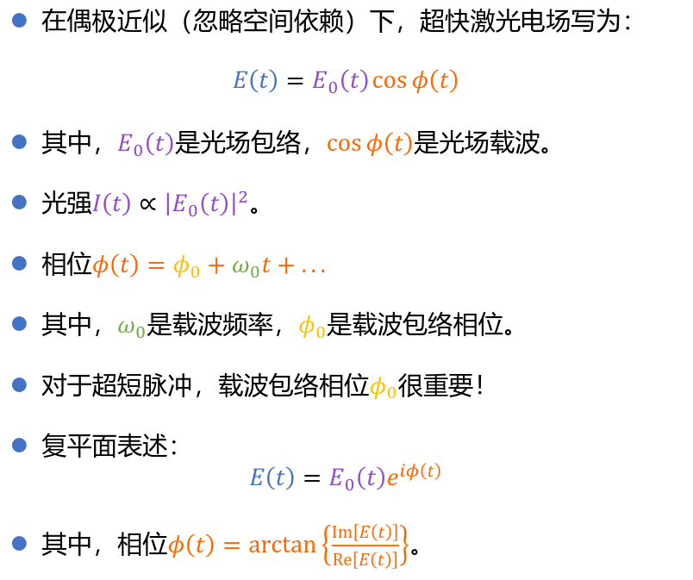



超快激光的电场
在偶极近似（忽略空间依赖）下，超快激光电场写为：
$$E\left(t\right)=E_{0}\left(t\right)\cos{φ\left(t\right)}$$
其中，$E_{0}\left(t\right)$是光场包络，$\cos{φ\left(t\right)}$是光场载波。
光强$I\left(t\right)∝{\left|E_{0}\left(t\right)\right|}^{2}$。
相位$φ\left(t\right)=φ_{0}+ω_{0}t+...$
其中，$ω_{0}$是载波频率，$φ_{0}$是载波包络相位。
对于超短脉冲，载波包络相位$φ_{0}$很重要！
复平面表述：
$$E\left(t\right)=E_{0}\left(t\right)e^{iφ\left(t\right)}$$
其中，相位$φ\left(t\right)=arctan\left\{\frac{Im\left[E\left(t\right)\right]}{Re\left[E\left(t\right)\right]}\right\}$。
Im
$$E\left(t\right)$$
$$E_{0}\left(t\right)$$
$$φ\left(t\right)$$
Re

Slide 4
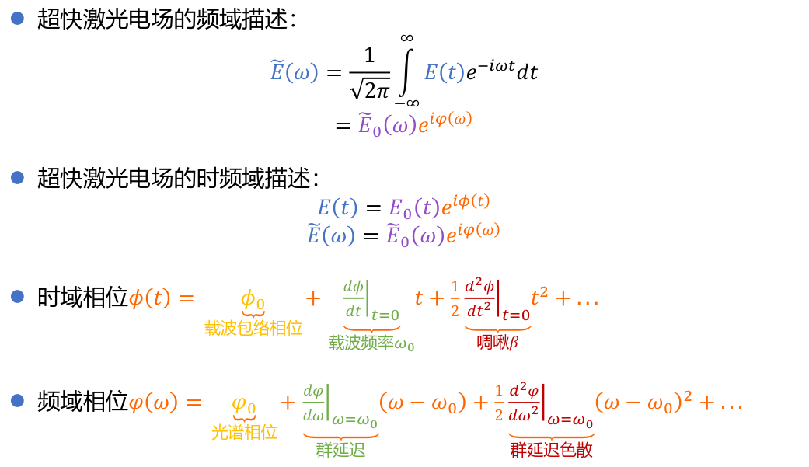
超快激光的电场
超快激光电场的频域描述：
$$\tilde{E}\left(ω\right)=\frac{1}{\sqrt{2π}}\int_{−∞}^{∞}{E\left(t\right)e^{−iωt}dt}$$
$$={\tilde{E}}_{0}\left(ω\right)e^{iφ\left(ω\right)}$$
超快激光电场的时频域描述：
$$E\left(t\right)=E_{0}\left(t\right)e^{iφ\left(t\right)}$$
$$\tilde{E}\left(ω\right)={\tilde{E}}_{0}\left(ω\right)e^{iφ\left(ω\right)}$$
时域相位$φ\left(t\right)=\underset{载波包络相位}{\underbrace{φ_{0}}}+\underset{载波频率ω_{0}}{\underbrace{{\left.\frac{dφ}{dt}\right|}_{t=0}}}t+\frac{1}{2}\underset{啁啾β}{\underbrace{{\left.\frac{d^{2}φ}{dt^{2}}\right|}_{t=0}}}t^{2}+...$
频域相位$φ\left(ω\right)=\underset{光谱相位}{\underbrace{φ_{0}}}+\underset{群延迟}{\underbrace{{\left.\frac{dφ}{dω}\right|}_{ω=ω_{0}}}}\left(ω−ω_{0}\right)+\frac{1}{2}\underset{群延迟色散}{\underbrace{{\left.\frac{d^{2}φ}{dω^{2}}\right|}_{ω=ω_{0}}}}{\left(ω−ω_{0}\right)}^{2}+...$
同一个光场，在不同空间的描述。

Slide 5
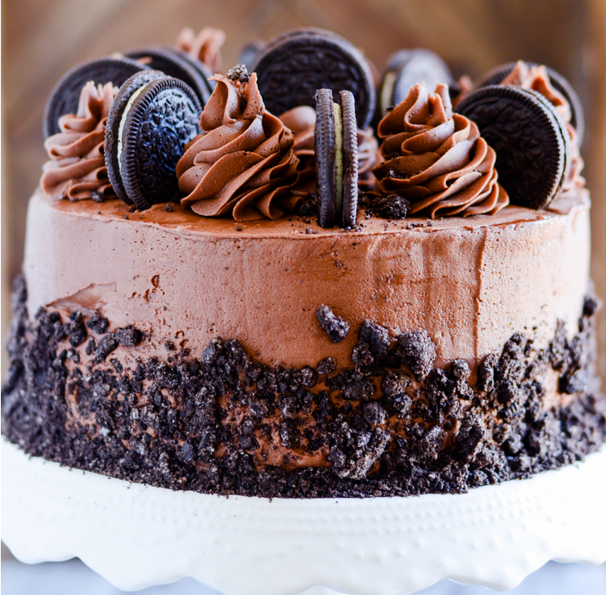
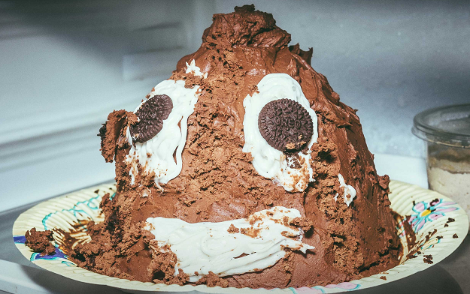

超快激光的光谱：什么叫做谱？
食谱
乐谱
琴谱
棋谱
剑谱
药谱
靠谱
……
谱分析
加上相位信息
烤蛋糕啦！

Slide 6
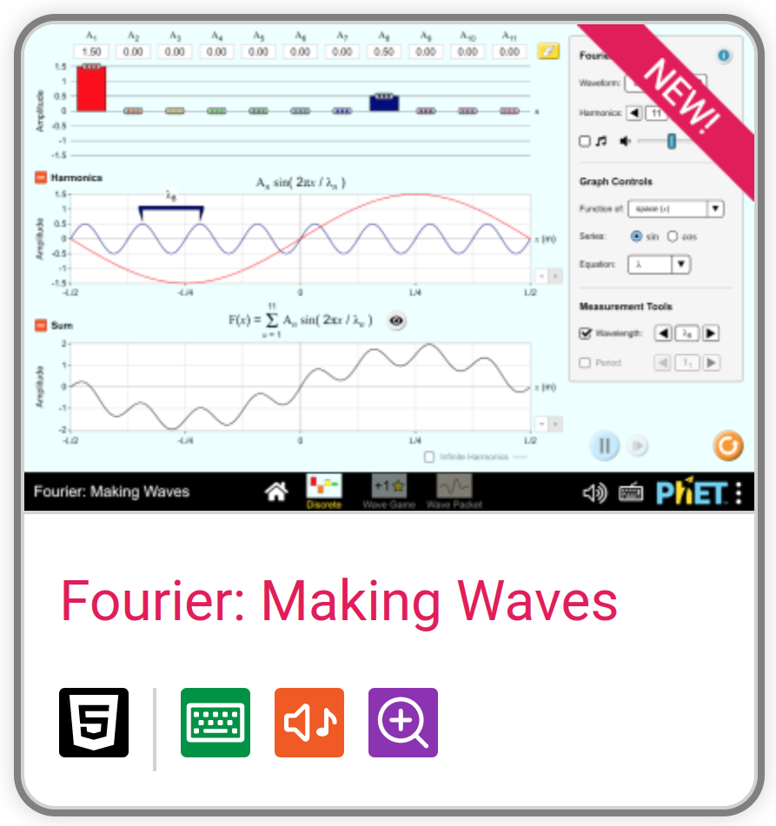

超快激光的光谱
https://phet.colorado.edu/
https://phet.colorado.edu/en/simulations/fourier-making-waves

Slide 7
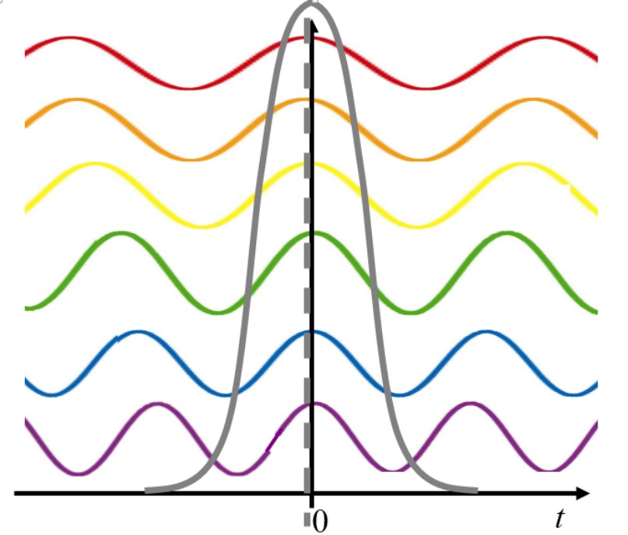
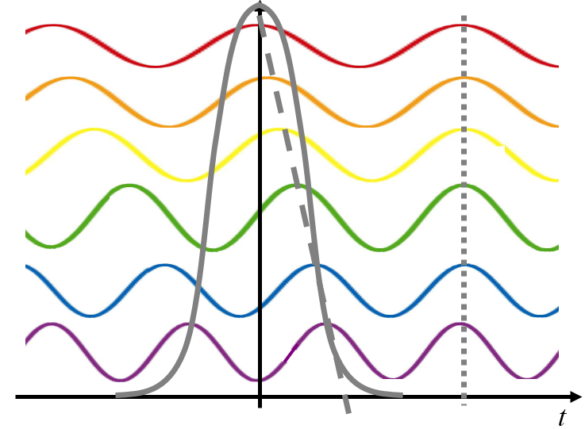













超快激光的光谱
光谱相位：脉冲激光中各个频率成分的相位。
$$ω_{1}$$
$$φ\left(ω_{1}\right)=0$$
$$ω_{2}$$
$$φ\left(ω_{2}\right)=0.2π$$
$$ω_{3}$$
$$φ\left(ω_{3}\right)=0.4π$$
$$ω_{4}$$
$$φ\left(ω_{4}\right)=0.6π$$
$$ω_{5}$$
$$φ\left(ω_{5}\right)=0.8π$$
$$ω_{6}$$
$$φ\left(ω_{6}\right)=π$$
当所有频率成分都为0相位时，
整个脉冲的光谱相位为0
线性的光谱相位$φ\left(ω\right)=nω$是脉冲中
各种频率成分在时间上的延迟

Slide 8
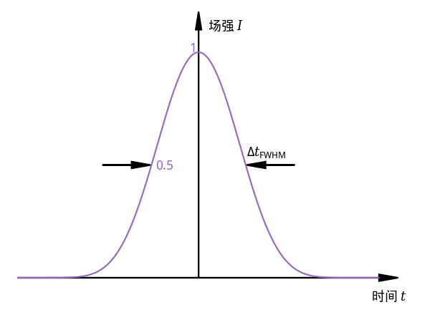


超快激光的脉宽
脉冲的宽度可用达到最大光强的一半以上的时间表示。
以半高全宽（Full Width at Half Maximum, FWHM）表征。
对于脉宽约为1ps的脉冲，根据不确定性原理，其频域光谱宽度约为：
$$δνδt=\frac{1}{2}⇒δν=\frac{1}{2}THz$$
$$ν=\frac{c}{λ}⇒δν=cλ^{−2}δλ$$
$$⇒δλ=λ_{0}^{2}δν/c\sim 1nm @ 800nm$$
对于脉宽约为10fs的脉冲，根据不确定性原理，其频域光谱宽度约为：
$$δνδt=\frac{1}{2}⇒δν=500THz$$
$$ν=\frac{c}{λ}⇒δν=cλ^{−2}δλ$$
$$⇒δλ=λ_{0}^{2}δν/c\sim 100nm @ 800nm$$

Slide 9
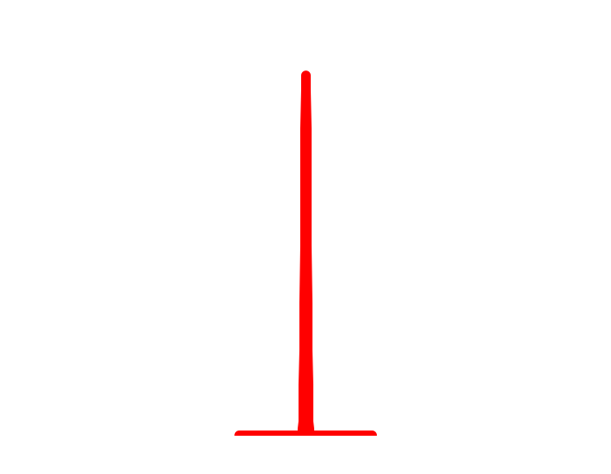
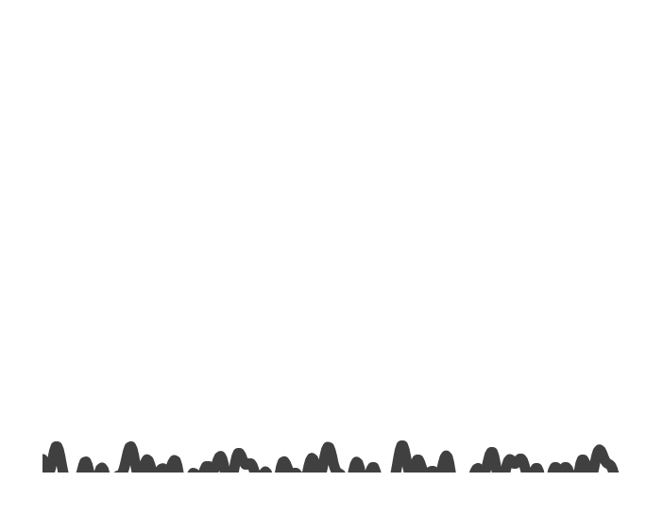
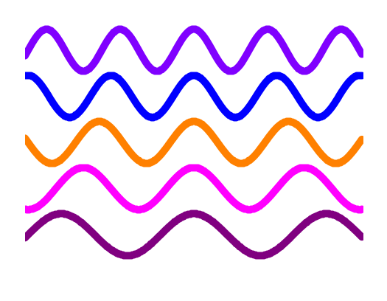

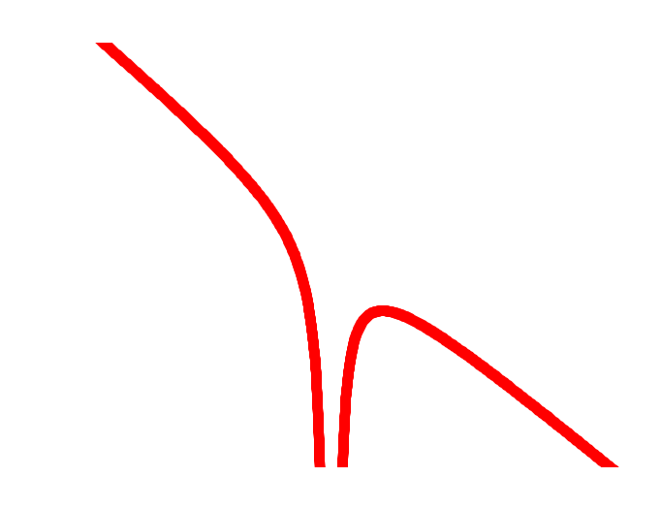
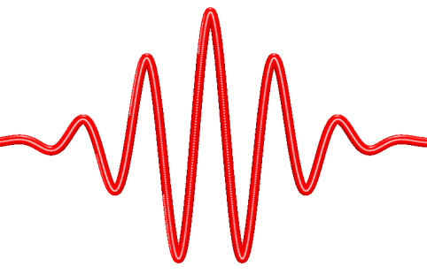
超快激光的强度
1 fs = 10⁻¹⁵ s
D = 1.5×10⁸ km
锁相
地球
太阳
1 fs : 1s = 0.15 μm : D
Incoherent
频率模式
时间
E₀ = 8×10⁸ V/cm
(I₀ = 10¹⁵ W/cm²)
飞秒脉冲引入以下特征：
超短时域脉宽
超高场强
超宽频域谱宽
更短波长...
2.6 fs
e⁻
场强与库伦势垒相当
压低库伦势垒，通过隧穿电离直接剥离电子

Slide 10
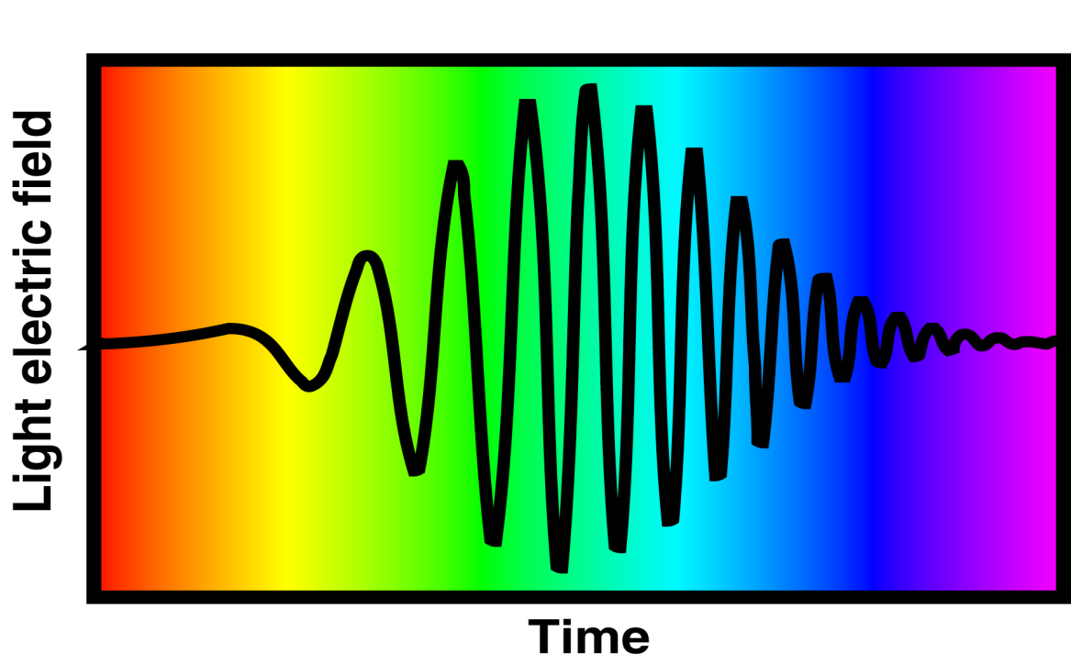

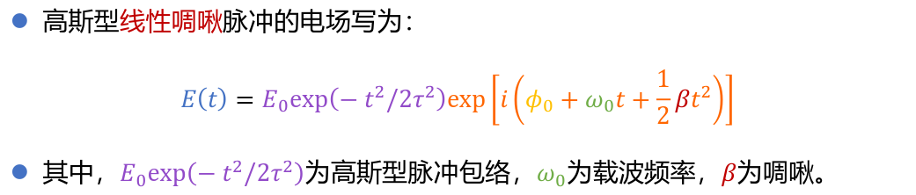
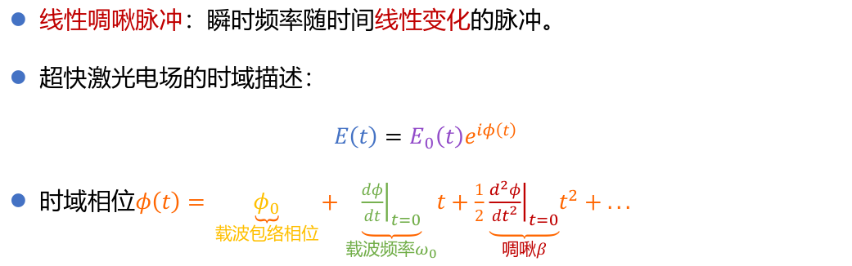
啁啾脉冲激光
线性啁啾脉冲：瞬时频率随时间线性变化的脉冲。
超快激光电场的时域描述：
$$E\left(t\right)=E_{0}\left(t\right)e^{iφ\left(t\right)}$$
时域相位$φ\left(t\right)=\underset{载波包络相位}{\underbrace{φ_{0}}}+\underset{载波频率ω_{0}}{\underbrace{{\left.\frac{dφ}{dt}\right|}_{t=0}}}t+\frac{1}{2}\underset{啁啾β}{\underbrace{{\left.\frac{d^{2}φ}{dt^{2}}\right|}_{t=0}}}t^{2}+...$
高斯型线性啁啾脉冲的电场写为：
$$E\left(t\right)=E_{0}exp\left(−t^{2}/2τ^{2}\right)exp\left[i\left(φ_{0}+ω_{0}t+\frac{1}{2}βt^{2}\right)\right]$$
其中，$E_{0}exp\left(−t^{2}/2τ^{2}\right)$为高斯型脉冲包络，$ω_{0}$为载波频率，$β$为啁啾。
瞬时频率 $ω_{inst}\left(t\right)=ω_{0}+βt$

Slide 11

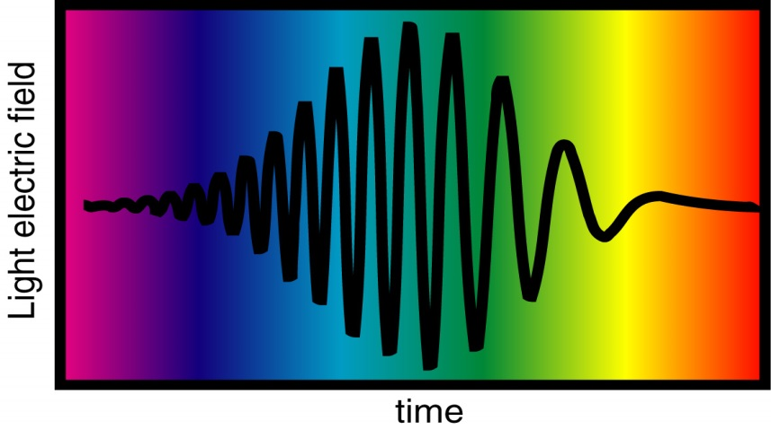


啁啾脉冲激光
正啁啾脉冲
负啁啾脉冲
瞬时频率 $ω_{inst}\left(t\right)=ω_{0}+\left|β\right|t$
瞬时频率 $ω_{inst}\left(t\right)=ω_{0}−\left|β\right|t$
时域中：
正啁啾脉冲频率低（波长长）的成分位于脉冲前沿，频率高（波长短）的成分位于脉冲后沿。
负啁啾脉冲频率高（波长短）的成分位于脉冲前沿，频率低（波长长）的成分位于脉冲后沿。

Slide 12
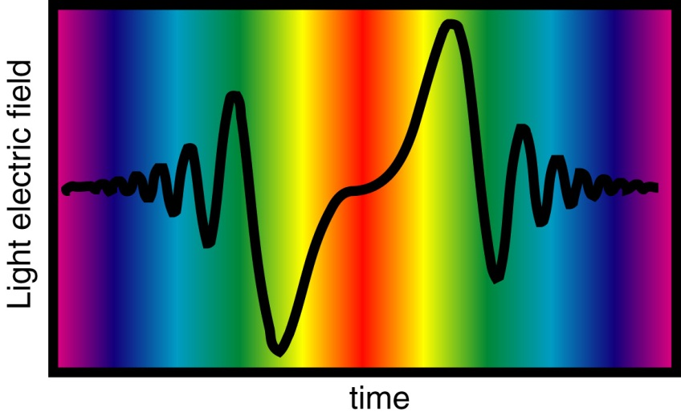

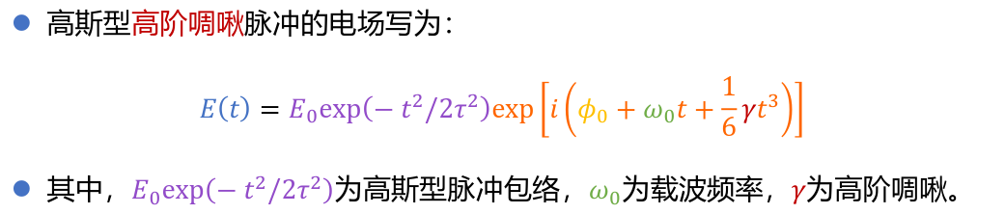
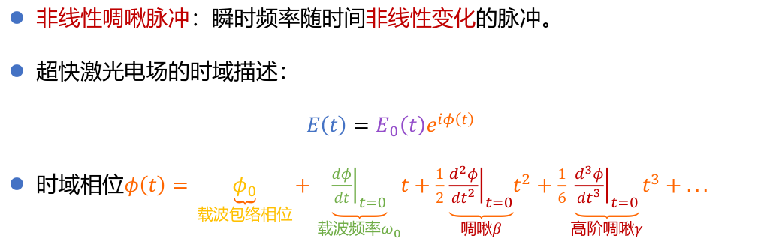
啁啾脉冲激光
非线性啁啾脉冲：瞬时频率随时间非线性变化的脉冲。
超快激光电场的时域描述：
$$E\left(t\right)=E_{0}\left(t\right)e^{iφ\left(t\right)}$$
时域相位$φ\left(t\right)=\underset{载波包络相位}{\underbrace{φ_{0}}}+\underset{载波频率ω_{0}}{\underbrace{{\left.\frac{dφ}{dt}\right|}_{t=0}}}t+\frac{1}{2}\underset{啁啾β}{\underbrace{{\left.\frac{d^{2}φ}{dt^{2}}\right|}_{t=0}}}t^{2}+\frac{1}{6}\underset{高阶啁啾γ}{\underbrace{{\left.\frac{d^{3}φ}{dt^{3}}\right|}_{t=0}}}t^{3}+...$
高斯型高阶啁啾脉冲的电场写为：
$$E\left(t\right)=E_{0}exp\left(−t^{2}/2τ^{2}\right)exp\left[i\left(φ_{0}+ω_{0}t+\frac{1}{6}γt^{3}\right)\right]$$
其中，$E_{0}exp\left(−t^{2}/2τ^{2}\right)$为高斯型脉冲包络，$ω_{0}$为载波频率，$γ$为高阶啁啾。
瞬时频率 $ω_{inst}\left(t\right)=ω_{0}+\frac{1}{2}γt^{2}$

Slide 13
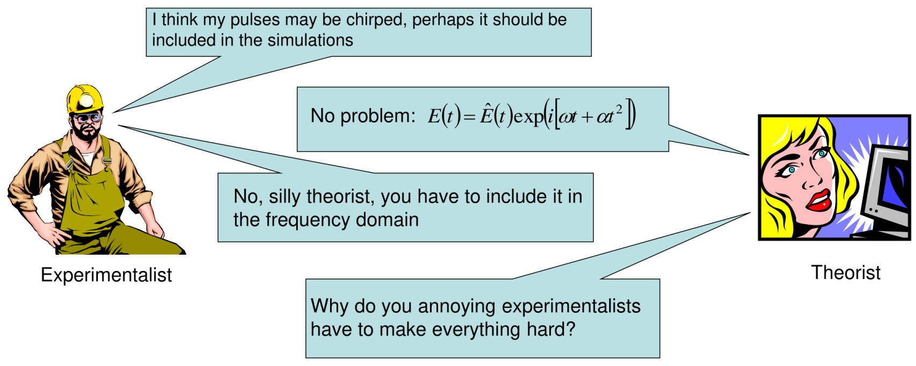
啁啾脉冲激光：啁啾从时域还是频域引入？
课后思考题：你同意谁的看法？

Slide 14
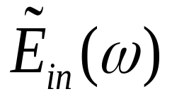
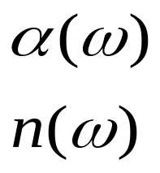
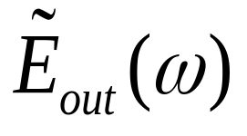
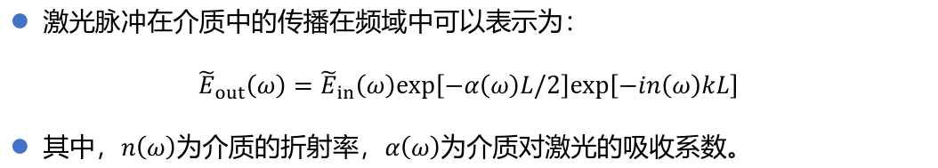
超快激光的传播
w
w
激光脉冲在介质中的传播在频域中可以表示为：
$${\tilde{E}}_{out}\left(ω\right)={\tilde{E}}_{in}\left(ω\right)exp\left[−α\left(ω\right)L/2\right]exp\left[−in\left(ω\right)kL\right]$$
其中，$n\left(ω\right)$为介质的折射率，$α\left(ω\right)$为介质对激光的吸收系数。

Slide 15
飞秒激光产生技术
如何产生飞秒超短激光脉冲？
基础知识
激光的产生
激光调Q技术
激光锁模技术
色散补偿技术

Slide 16
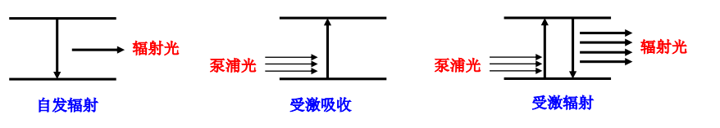
激光的产生
激光的英语单词“laser”是light amplification by stimulated emission of radiation的缩写，中文译为受激辐射的光放大，主要利用的是粒子受激辐射效应进行光放大，产生单色性、方向性、相干性均十分好的光源。
激光产生三要素
增益介质：提供粒子跃迁能级，形成受激辐射；
激励源：提供激光产生的能量，形成粒子数反转；
谐振腔：提供光学谐振腔，实现受激辐射光放大。
粒子的能级跃迁分为三种形式：

Slide 17
激光的产生：受激辐射（光放大）
受激辐射的粒子系统是相干光源（相同→相干）。
受激辐射是产生激光的最重要机理。
受激辐射是在外界辐射场的控制下的发光过程，因而各原子的受激辐射的相位不再是无规则分布的，而应有和外界辐射场相同的相位。
由于受激辐射产生的光子都属于同一光子态，因此是相干的。在受激辐射中产生并被放大的光，便是激光。

Slide 18
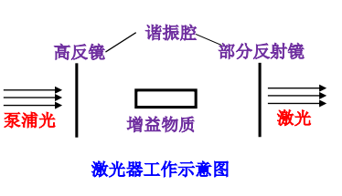
激光的产生：粒子数反转
实现反转的手段：
激励或泵浦（pumping）或抽运由外界能源向粒子系统输入能量，使大量粒子跃迁到高能级。
激励方法：
光泵抽运、电激励（气体放电激励）等。

Slide 19








激光的产生：谐振腔
光学谐振腔：在工作截止的两头放置两块相互平行并与工作物质的轴线垂直的反射镜，这两块反射镜与工作介质一起，就构成光学谐振腔。
全反射镜
峰值强度
部分反射镜
$$I_{0}$$
$$I_{1}=GI_{0}$$
增益系数 $G$
$$I_{3}=GI_{2}$$
$$I_{2}=RI_{1}$$
$$R_{0}=100\%$$
$$R<100\%$$
当光在腔内来回一次后，满足条件：$I_{3}≥I_{0}$ 才会出射激光。
由于反射镜的透射、吸收和衍射等因素产生的损耗，要产生激光振荡，必须满足振荡条件，即阈值条件：
总增益$G$>总损耗$α$

Slide 20
飞秒激光产生技术
如何产生飞秒超短激光脉冲？
基础知识
激光的产生
激光调Q技术
激光锁模技术
色散补偿技术

Slide 21
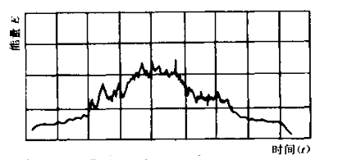
激光调Q技术
一般脉冲激光器输出的脉冲激光都不是单一的光滑脉冲，而是如图所示的一群宽度只有几微秒量级、间隔是几微秒到几十微秒、强度随机不等的小尖峰脉冲序列，有时称为尖峰序列。
激光输出的能量分散在这样一串脉冲中，即使增大泵浦能量只能使尖峰脉冲数目增多，而不能提高其峰值功率。
为何不能有很高的峰值功率？

Slide 22
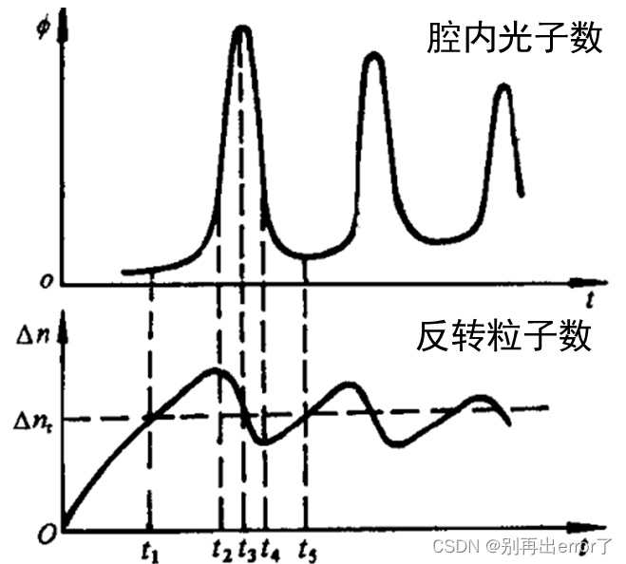
激光调Q技术
这是因为普通的激光器谐振腔的阈值始终是不变的，一旦光泵浦使反转粒子数达到阈值时，激光器便开始振荡，使得粒子数减少，使得上能级不能累积很大的反转粒子数，只能被限制在阈值反转粒子数附近。
如何改善脉冲性能?
调Q技术可以产生的脉冲：
脉宽10⁻⁷～10⁻⁹秒量级
峰值功率达到吉瓦（10⁹）量级
锁模技术可以产生的脉冲：
脉宽10⁻¹²～10⁻¹⁵秒量级（超短光脉冲）
峰值功率高达太瓦（10¹²）量级
调Q技术是将一般输出的连续或脉冲激光能量压缩到宽度极窄的脉
冲中发射，从而使光源的峰值功率可提高几个数量级的一种技术。

Slide 23
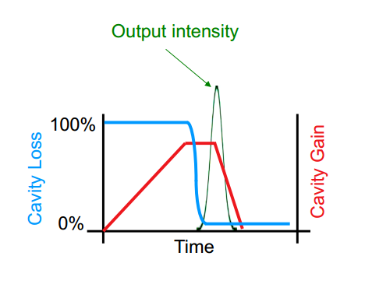
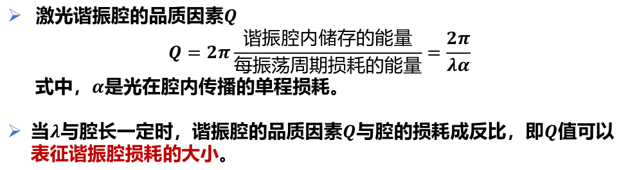
激光调Q技术
激光谐振腔的品质因素$Q$
$$Q=2π\frac{谐振腔内储存的能量}{每振荡周期损耗的能量}=\frac{2π}{λα}$$
式中，$α$是光在腔内传播的单程损耗。
当$λ$与腔长一定时，谐振腔的品质因素$Q$与腔的损耗成反比，即$Q$值可以表征谐振腔损耗的大小。
调Q技术的基本思想: 当激光上能级积累的反转粒子数不多时，人为地控制激光器阈值（低Q高损耗），使其很高，抑制激光振荡的产生。在这种情况下，由于光束的激励，激光上能级将不断地积累粒子数。当反转粒子数达到最大数量时，突然降低激光器的阈值（高Q低损耗）。此时亚稳态上的粒子的能量很快转换为光子能量，光子像雪崩一样以极高的速率增长，输出峰值功率高、宽度窄的激光巨脉冲。

Slide 24
激光调Q技术
普克尔盒（Pockels-Cell）电光调Q技术
调制前
调制后
0° Polarizer
Mirror
0° Polarizer
Mirror
Pockels cell as wave plate with axes at ±45°
Pockels cell as an isotropic medium
第一次通过普克尔盒时，光变为圆偏振，经过反射镜反射，再经过普克尔盒后偏振方向与原来垂直，因此无法透过偏振片，而是向下反射。
撤除电压后，由于普克尔盒变为各向同性，光不受其影响，经过普克尔盒之后偏振方向不变，从而透过偏振片。

Slide 25
飞秒激光产生技术
如何产生飞秒超短激光脉冲？
基础知识
激光的产生
激光调Q技术
激光锁模技术
色散补偿技术

Slide 26
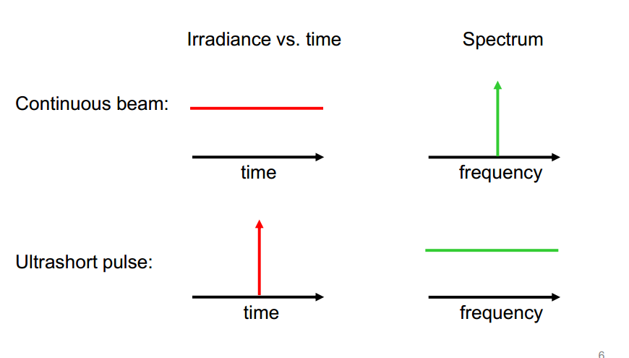
连续激光与脉冲激光
常数函数和δ函数满足傅里叶变换关系。

Slide 27
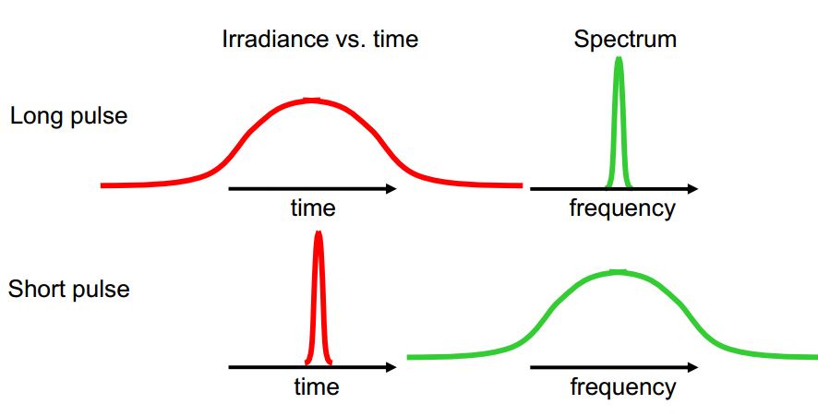
长脉冲激光和短脉冲激光
想做飞秒激光器，首先必须有足够宽的增益带宽。
Ti:sapphire具有非常宽的增益带宽，可以支持极短脉冲。

Slide 28
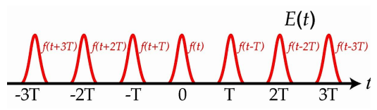
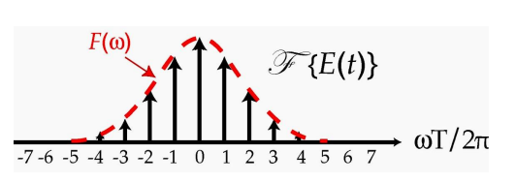
无限长脉冲序列的傅里叶变换
无限延伸的脉冲序列：
其中，$f\left(t\right)$表示单脉冲，$T$表示相邻脉冲峰值间的时间间隔。
单个脉冲经过在光学谐振腔内往返一次是一个周期$T$。经过傅里叶变换后得到频域关系。将腔内纵向的稳定场分布称为激光的纵模。
纵模

Slide 29
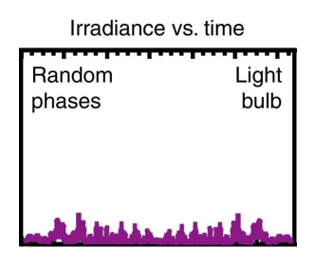
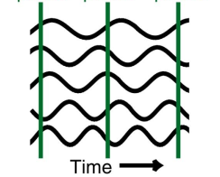
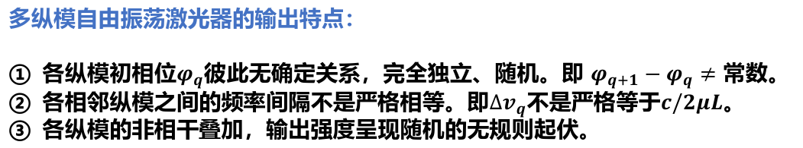
锁模原理
相位不同
相位不同
相位不同
各个纵模相位随机
多纵模自由振荡激光器的输出特点：
各纵模初相位$φ_{q}$彼此无确定关系，完全独立、随机。即 $φ_{q+1}−φ_{q}≠$ 常数。
各相邻纵模之间的频率间隔不是严格相等。即$∆v_{q}$不是严格等于$c/2μL$。
各纵模的非相干叠加，输出强度呈现随机的无规则起伏。

Slide 30
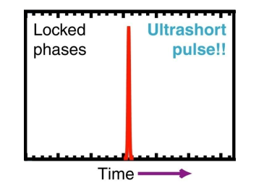
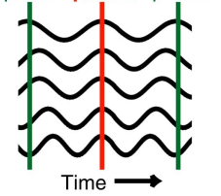
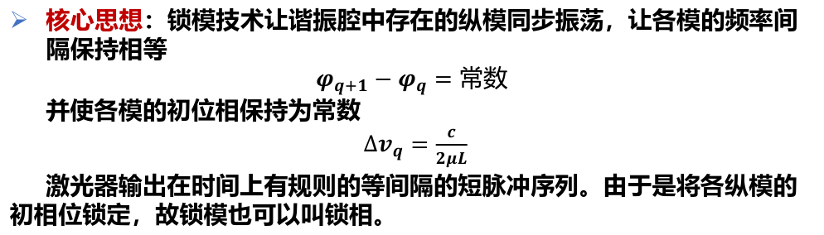
锁模原理
核心思想：锁模技术让谐振腔中存在的纵模同步振荡，让各模的频率间隔保持相等
$$φ_{q+1}−φ_{q}=常数$$
并使各模的初位相保持为常数
$∆v_{q}=\frac{c}{2μL}$
激光器输出在时间上有规则的等间隔的短脉冲序列。由于是将各纵模的初相位锁定，故锁模也可以叫锁相。
相位不同
相位一致
相位不同
各个纵模相位锁定

Slide 31
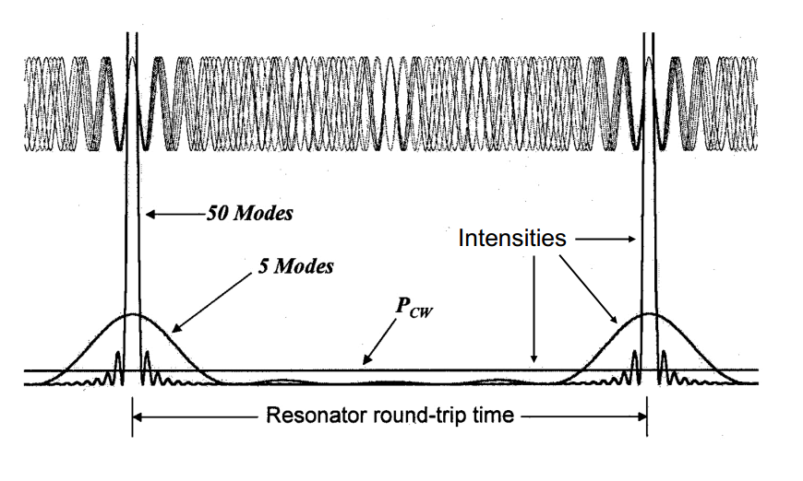
锁模原理
模式锁定

Slide 32



锁模技术
全反射镜
部分反射镜
激光输出
增益介质
锁模装置
$$R<100\%$$
连续激光泵浦源
锁模方法：
主动锁模
被动锁模
同步泵浦锁模
自锁模

Slide 33

锁模技术
主动锁模
在自由振荡的激光器谐振腔内插入一个调制器，用一定的调制频率周期性地改变谐振腔内振荡膜的振幅或相位。
由于调制器的调制特性可以人为地主动控制，因此称为主动锁模。
调制器透过率 $\cos\left(ω_{M}t\right)$
时间
可饱和吸收体
被动锁模
在自由振荡激光器谐振腔内插入可饱和吸收染料，通过非线性吸收特性调节腔内的损耗。
损耗
增益
增益 > 损耗
时间

Slide 34
被动锁模
被动锁模装置很简单，只需在腔内插入一个装有饱和吸收染料的“盒” 即可。
原理：当某些纵模偶然得到相干加强时，出现光场较强的部分，其他部分则较弱。这些较强的部分通过染料，被吸收的少，损耗不大；较弱的部分通过染料，被吸收的多，反而更被减弱。最终造成这些强处（纵模相干叠加处）以窄脉冲的形式被选出来。
可饱和吸收体
损耗
增益
增益 > 损耗
时间

Slide 35
被动锁模
Intensity
Short time (fs)
k = 1
k = 2
k = 3
Long time (round trips) (ns)
k = 7
注意到弱脉冲被抑制，强脉冲被缩短和放大。

Slide 36


自锁模：克尔透镜锁模
当激光与增益介质相互作用时，会产生非线性克尔效应，用公式表示为：
$$n\left(I\right)=n_{0}+n_{2}I$$
其中$n_{0}$是与光强无关的折射率，$n_{2}$为与光强有关的非线性折射率系数，$I$为入射光的强度。
由于克尔效应，增益介质相当于一个透镜，当激光入射到增益介质上时则会产生自聚焦效应，从而使得激光脉冲中高功率部分聚焦成的光斑较小，而功率较低的部分则被聚焦成的光斑较大。

Slide 37
自锁模：克尔透镜锁模
如果一个脉冲由于高强度和非线性折射率而经历额外的聚焦，我们将激光器对准这个额外的聚焦，那么一个高强度的光束将与增益介质有更好的重叠。
高强度脉冲
反射镜
额外的聚焦可以使高强度的光束在来回时完美的重叠。
Ti:Sapph
但低强度的光束无法实现。
低强度脉冲
因此克尔透镜相当于饱和吸收剂。
Ti:Sapphire晶体的泵浦区域充当增益介质、克尔透镜和孔径!

Slide 38
飞秒激光产生技术
如何产生飞秒超短激光脉冲？
基础知识
激光的产生
激光调Q技术
激光锁模技术
色散补偿技术

Slide 39

群速度色散
$$v_{g}\left(blue\right)<v_{g}\left(red\right)$$
出射的脉冲是啁啾 chirp.脉冲。.。
啁啾 chirp 可由群速度色散引起，在可见光和近红外光范围内， $v_{g}\left(blue\right)<v_{g}\left(red\right)$，群速度色散总是正的，即正啁啾。
当脉冲通过越来越多的玻璃或其他材料时，它会变得越来越长(引起越来越多的啁啾)。
我们如何才能实现负啁啾呢？

Slide 40



色散补偿
光栅对
色散补偿
棱镜对
色散补偿
啁啾镜
色散补偿

Slide 41

双棱镜脉冲压缩器
在后端加一个反射镜，使光反射回前两个棱镜，也可以实现脉冲压缩，而且便于搭建。
通过将这个棱镜移进或移出光束来调整负色散的量。光通过更多的玻璃意味着更少的负色散。
未压缩的入射脉冲
压缩后的出射脉冲
反射镜
该设计更利于在激光器中搭建。

Slide 42
掺钛蓝宝石激光器
在掺钛蓝宝石和反射镜之间加入一对棱镜来补偿色散。
不需要光圈。
增益区域作为一个整体。
Ti:Sapphire
增益介质
连续泵浦光
色散补偿棱镜对
这是目前超快光学领域的“主力”激光器，具有非常宽的增益带宽。
典型特性：波长800nm，脉冲长度100fs，脉冲能量1nJ，重复频率100MHz。
Ti:sapphire晶体：同时担任增益介质、克尔棱镜、有效空间选择。

Slide 43

飞秒激光器实例
Rainbow 振荡器用掺钕钒酸钇玻璃（Nd:YVO₄）激光器（532nm）作为泵浦源,以掺钛的蓝宝石晶体作为增益介质。
此振荡器的输出带宽为 300nm 左右的脉冲，单个脉冲宽度可达到 5fs，输出功率约为 300mW，重复频率为 78MHz 左右。

Slide 44


飞秒激光器实例

